Slide 1
RDF化した自分のデータと、 既存の生命科学RDFデータを 統合して利用する方法
第三回RDF講習会 @JST
岡別府 陽子
2018年11月1日

Slide 2
データを統合して利用する
データ例
繋げたい相手のURIを指す
繋がったデータを利用する
広くデータを繋げるために

Slide 3
データを統合して利用する
データ例
繋げたい相手のURIを使う
繋がったデータを利用する
広くデータを繋げるために

Slide 4
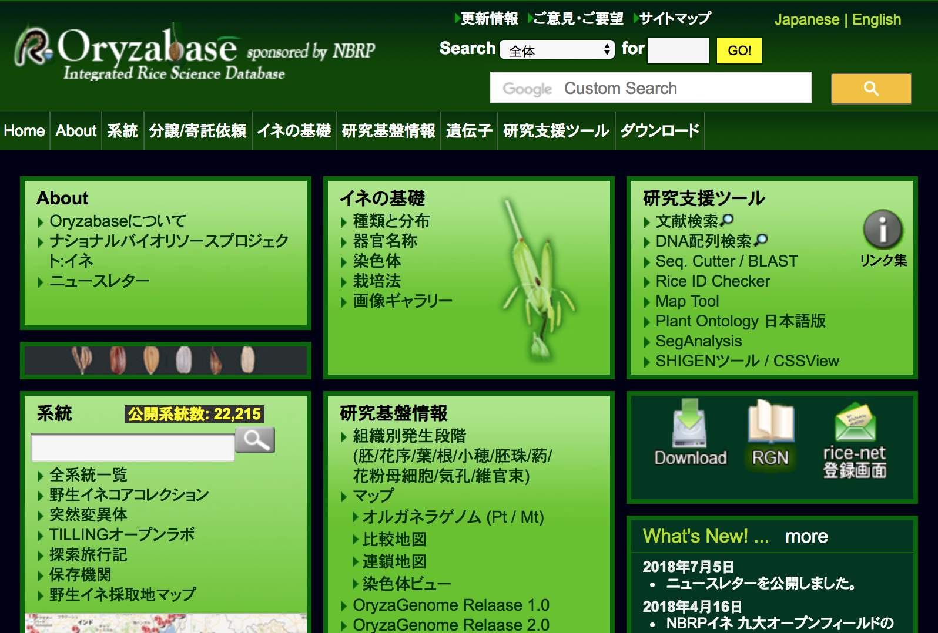
Oryzabase
イネの系統情報や遺伝子情報等を扱っているデータベース
https://shigen.nig.ac.jp/rice/oryzabase/

Slide 5
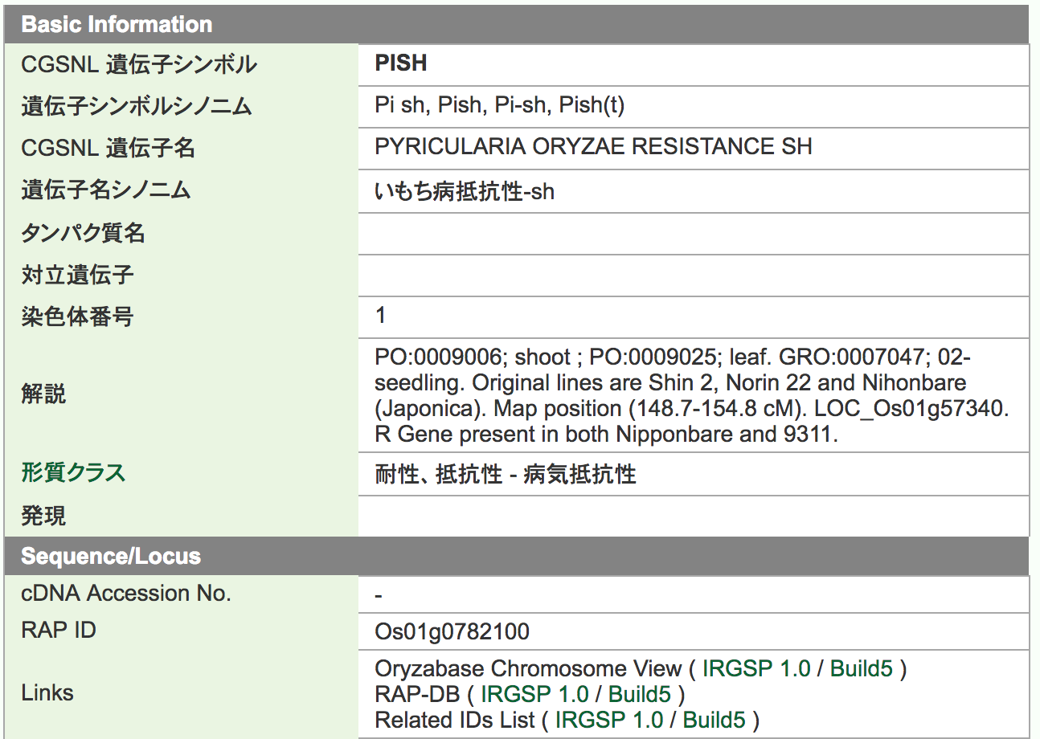
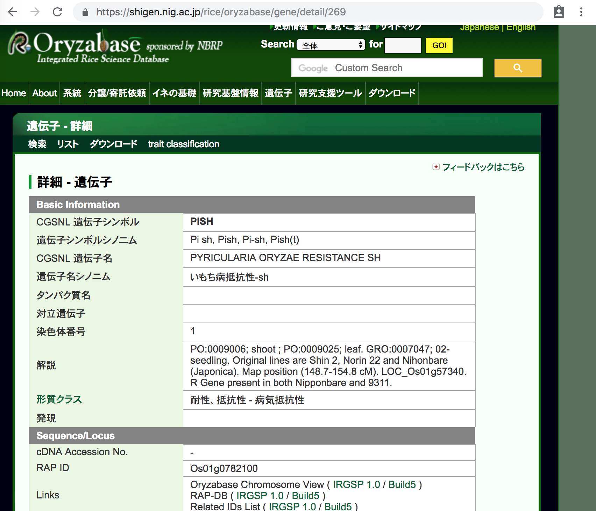
Oryzabaseの遺伝子情報
一つの遺伝子情報が記されたページ。遺伝子名やシノニムやGOなどが記載
されている
“PISH”というシンボルの遺伝子の情報(遺伝子名等)が閲覧できる。
URLから察するにOryzabase内でのこの情報のIDは”269”だと推測する
https://shigen.nig.ac.jp/rice/oryzabase/gene/detail/269

Slide 6
RDFに変換
“PISH”@en
PREFIX rdfs: <http://www.w3.org/2000/01/rdf-schema#>
PREFIX dcterms: <http://purl.org/dc/terms/>
PREFIX orb-gene: <https://shigen.nig.ac.jp/rice/oryzabase/gene/>
PREFIX orb: <https://shigen.nig.ac.jp/rice/oryzabase/>
rdfs:label
“Pi sh”@en
“Pish”@en
“Pish(t)”@en
“Pi-sh”@en
skos:altLabel
orb-gene:269
orb:gene_name
“PYRICULARIA ORYZAE RESISTANCE SH”@en
orb:gene_synonym
orb:trait_ontology
“いもち病抵抗性 -sh”@ja
orb:gene_ontology
orb:rap_id
“TO:0000468”
“TO:0000519”
“GO:0009620”
“Os01g0782100”
“TO:0000477”
※説明のための簡略版RDFです

Slide 7
外部データに繋がるデータ
“PISH”@en
PREFIX rdfs: <http://www.w3.org/2000/01/rdf-schema#>
PREFIX dcterms: <http://purl.org/dc/terms/>
PREFIX orb-gene: <https://shigen.nig.ac.jp/rice/oryzabase/gene/>
PREFIX orb: <https://shigen.nig.ac.jp/rice/oryzabase/>
rdfs:label
“Pi sh”@en
“Pish”@en
“Pish(t)”@en
“Pi-sh”@en
skos:altLabel
orb-gene:269
orb:gene_name
“PYRICULARIA ORYZAE RESISTANCE SH”@en
orb:gene_synonym
orb:trait_ontology
“いもち病抵抗性 -sh”@ja
orb:gene_ontology
orb:rap_id
“TO:0000468”
“TO:0000519”
“GO:0009620”
“Os01g0782100”
“TO:0000477”
※説明のための簡略版RDFです

Slide 8
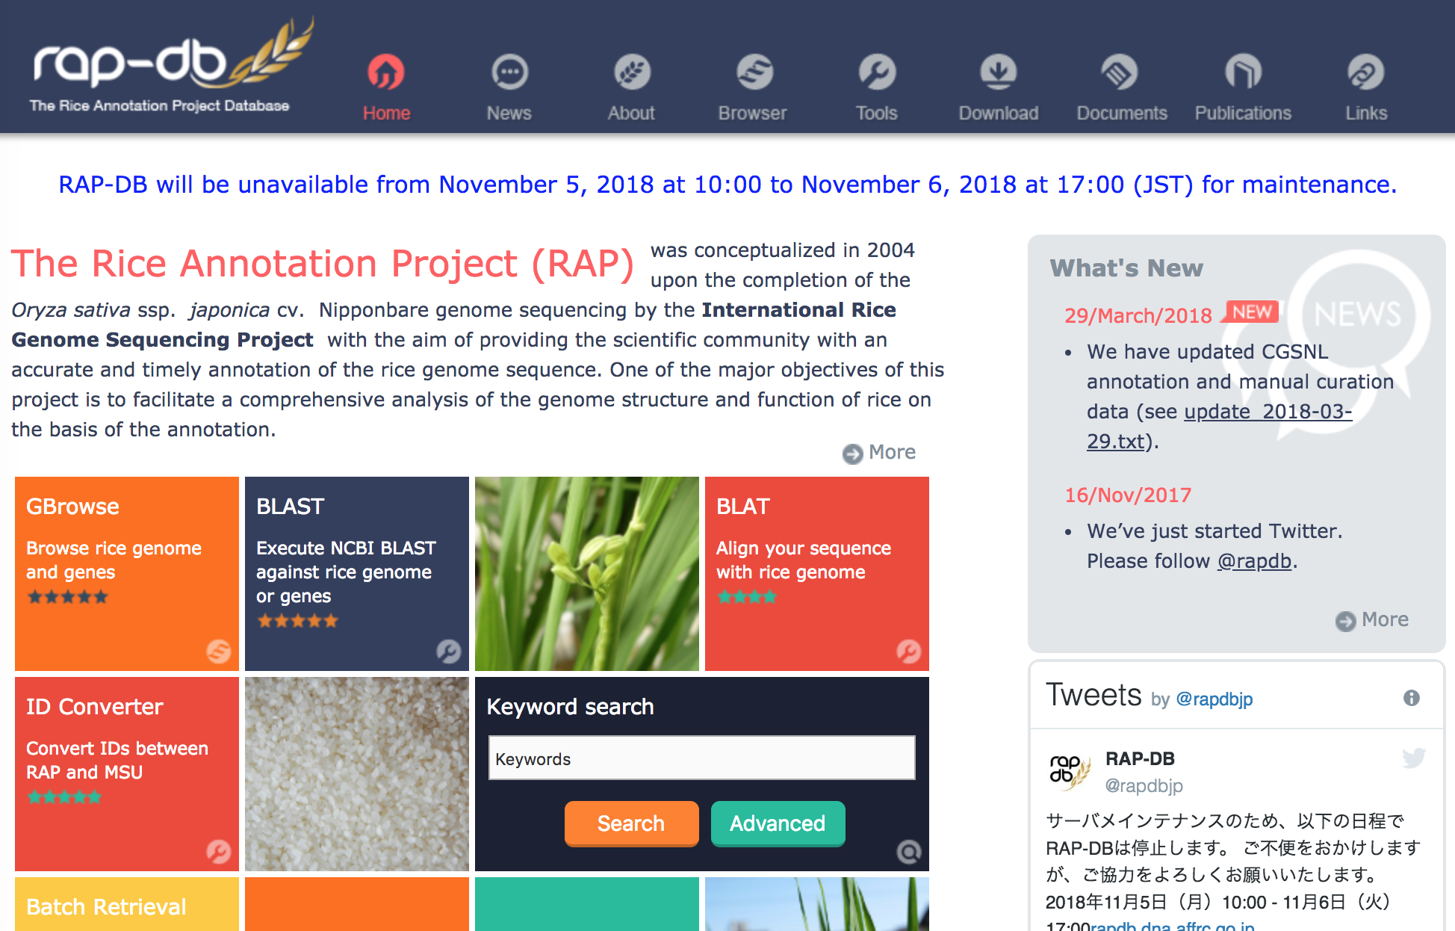
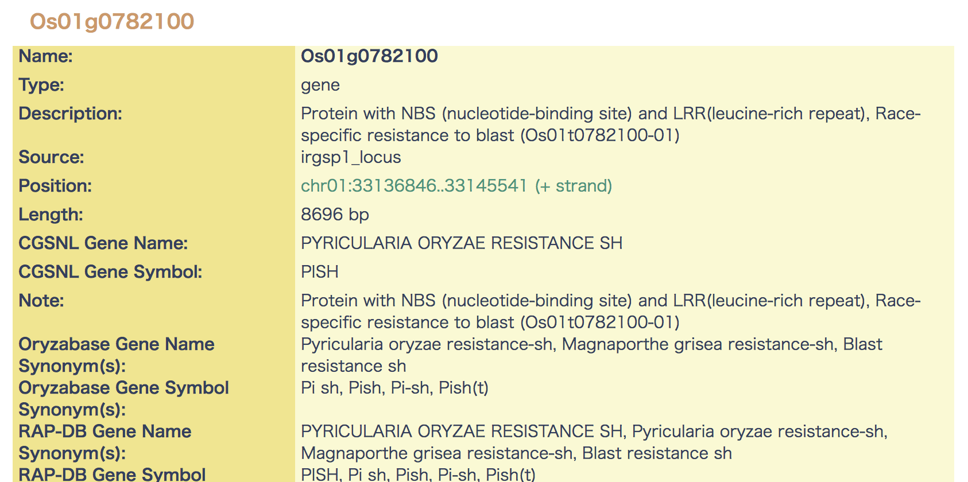
RAP-DB(The Rice Annotation Project DB)
orb-gene:269
“Os01g0782100”
orb:rap_id
RAP-DBのIDらしい
https://rapdb.dna.affrc.go.jp/

Slide 9
データを統合して利用する
データ例
繋げたい相手のURIを使う
繋がったデータを利用する
広くデータを繋げるために

Slide 10
RDFではURIを揃えることによって データを繋げる

Slide 11
RAP-DBのID情報をURIにする
orb-gene:269
“Os01g0782100”
orb:rap_id
http://purl.uniprot.org/
gramene/Os01g0782100
orb-gene:269
orb:rap_id
UniProtのRDFデータではプロテインにRAD-DBのIDを紐づけており、UniProtとデータを繋げたい場合には同じURIを使う

Slide 12
UniProtのRDFデータと同じURIに揃える
http://purl.uniprot.org/
gramene/Os01g0782100
orb-gene:269
orb:rap_id
http://purl.uniprot.org/
gramene/Os01g0782100
protein:Q8LQR6
up:transcribedFrom
rdfs:seeAlso
http://purl.uniprot.org/
gramene/Os01t0782100-01

Slide 13
データを統合して利用する
データ例
繋げたい相手のURIを使う
繋がったデータを利用する
広くデータを繋げるために

Slide 14
RDFストアにデータをロードする
作成したRDFファイルをRDFストアにロードすることで検索可能になる
RDF
ファイル
ロード
RDFストア
SPARQLで検索
エンド
ポイント

Slide 15
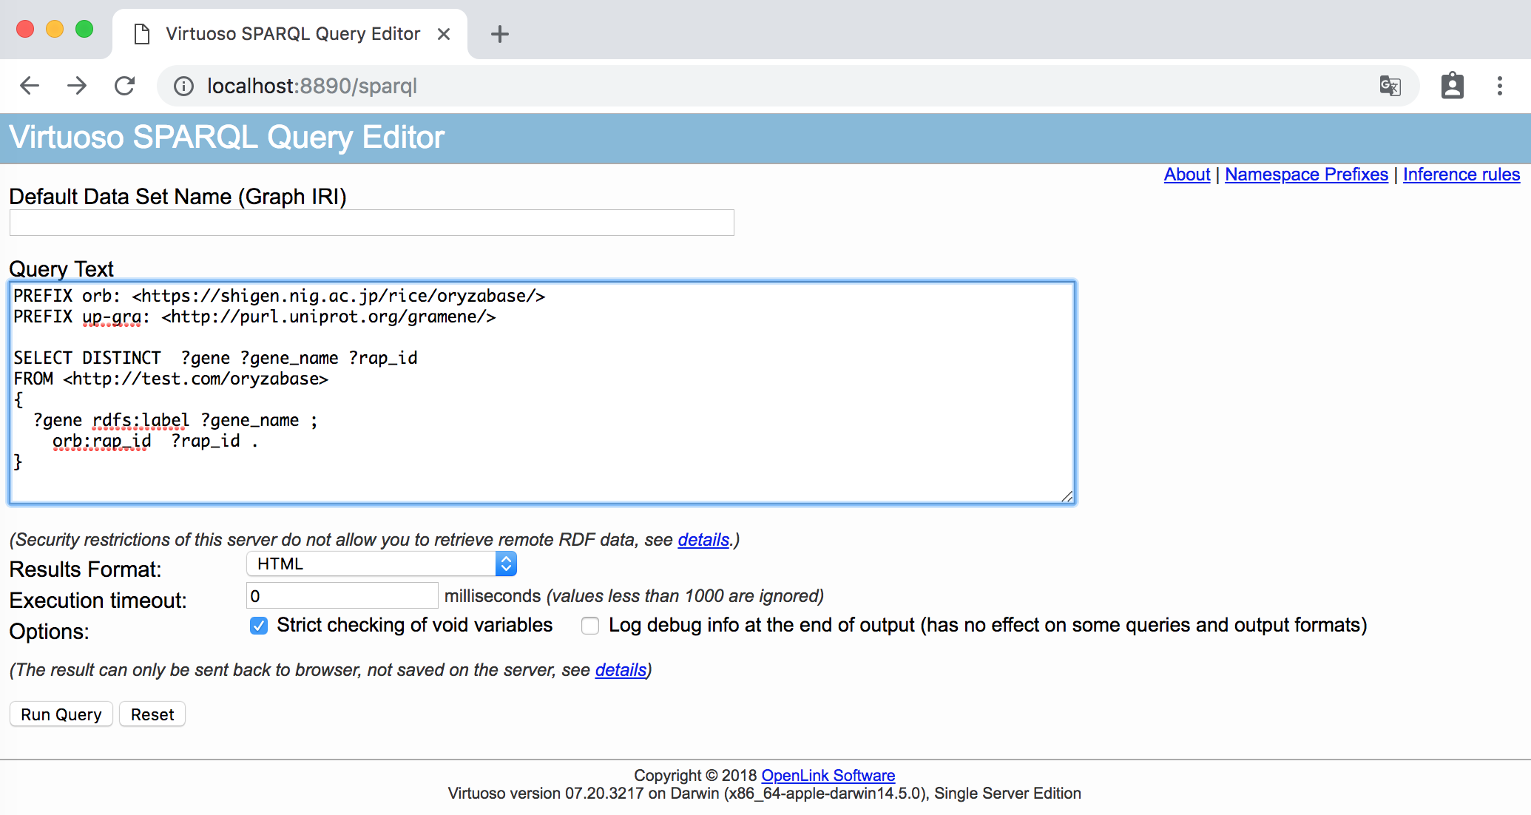
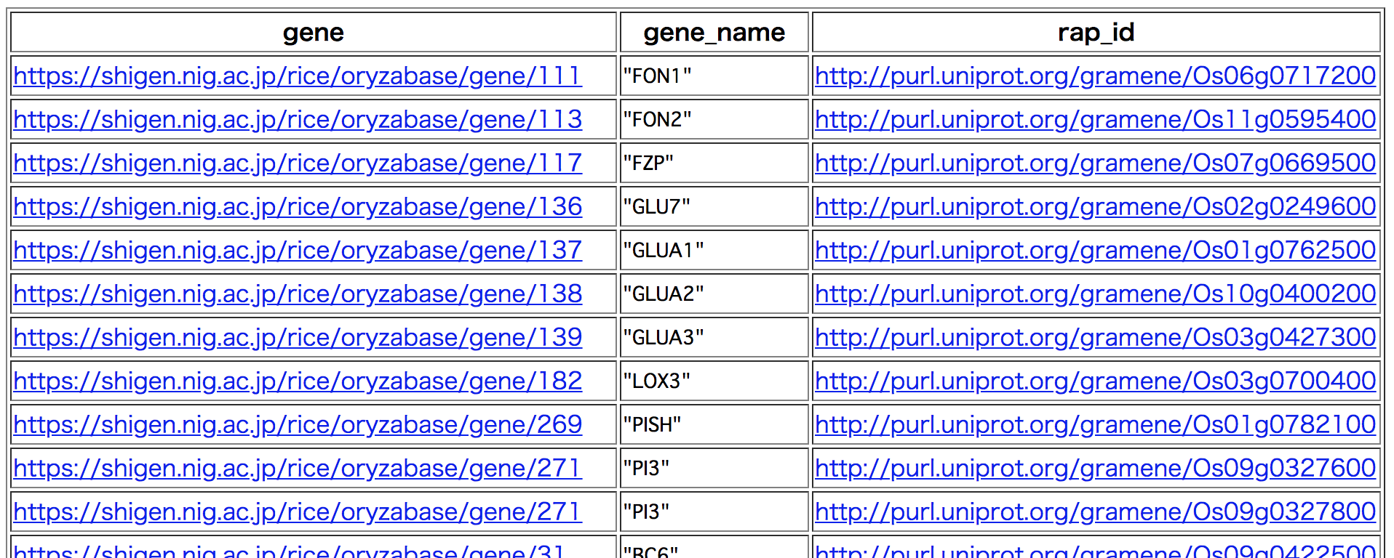
RDFストアでデータ検索する

Slide 16
RDFを利用するアプリケーションの構成
各エンドポイントからデータを取得
代表エンドポイントからデータを取得
全RDFデータを自前のRDFストアにロードして取得

Slide 17
1. 各エンドポイントからデータを取得
それぞれのエンドポイントに問い合わせる。
全てのエンドポイントが安定稼働している必要がある。
http://localhost:8890/sparql
イネ遺伝子情報の
RDFストア
エンド
ポイント
SPARQL
アプリケーション
SPARQL
タンパク質情報
RDFストア
エンド
ポイント
https://sparql.uniprot.org/sparql

Slide 18
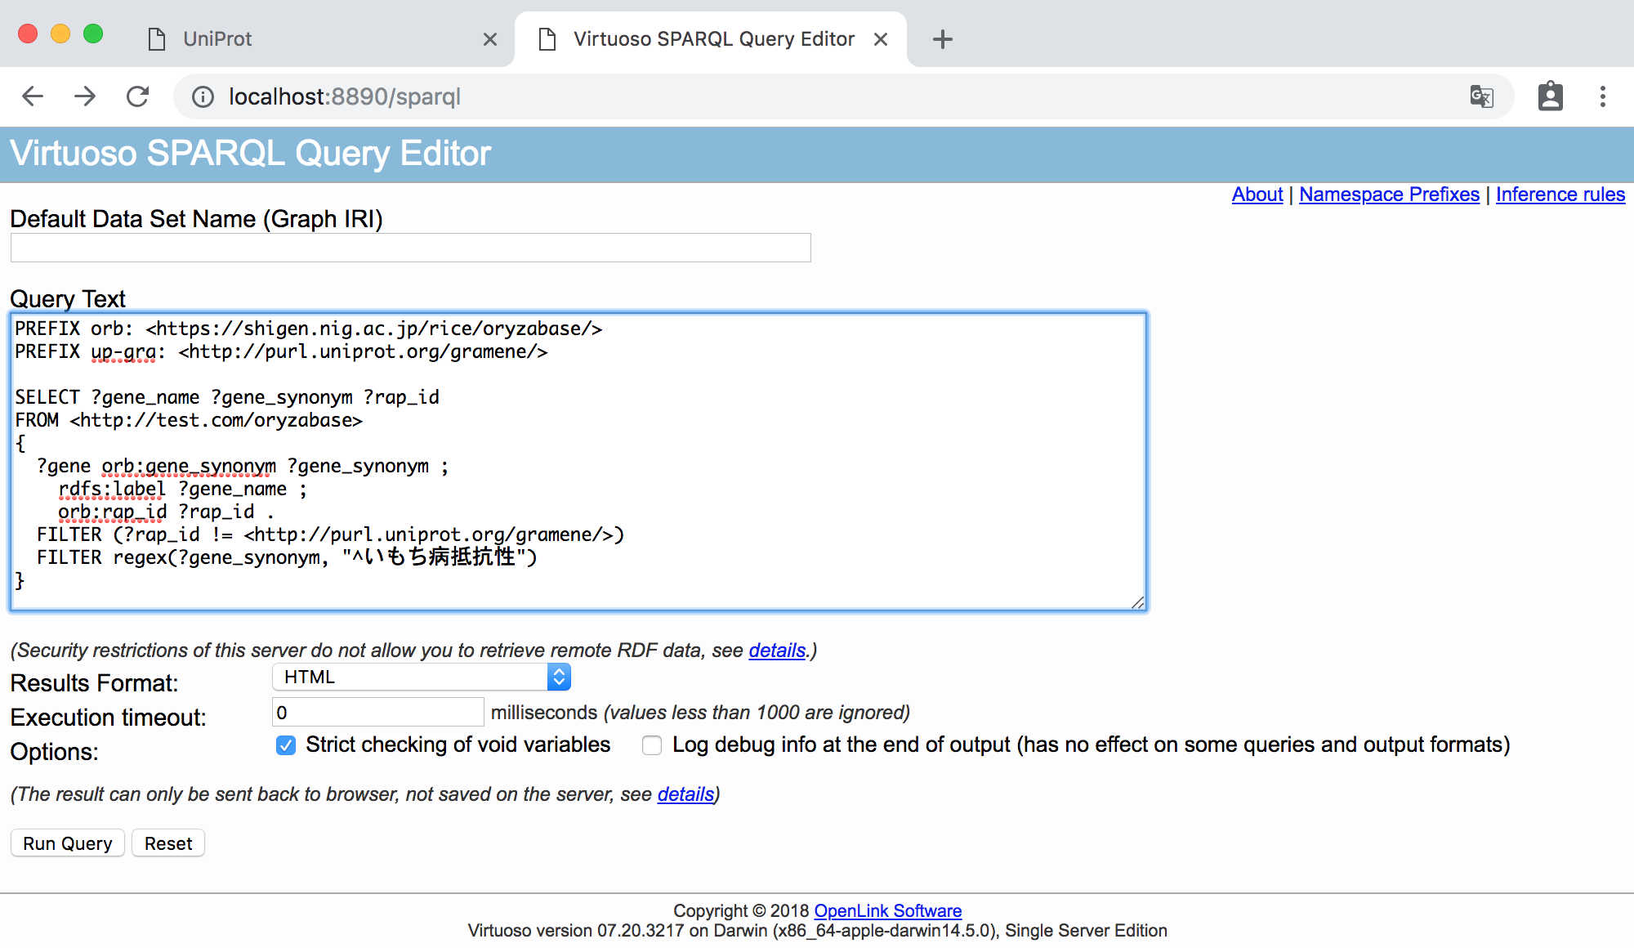
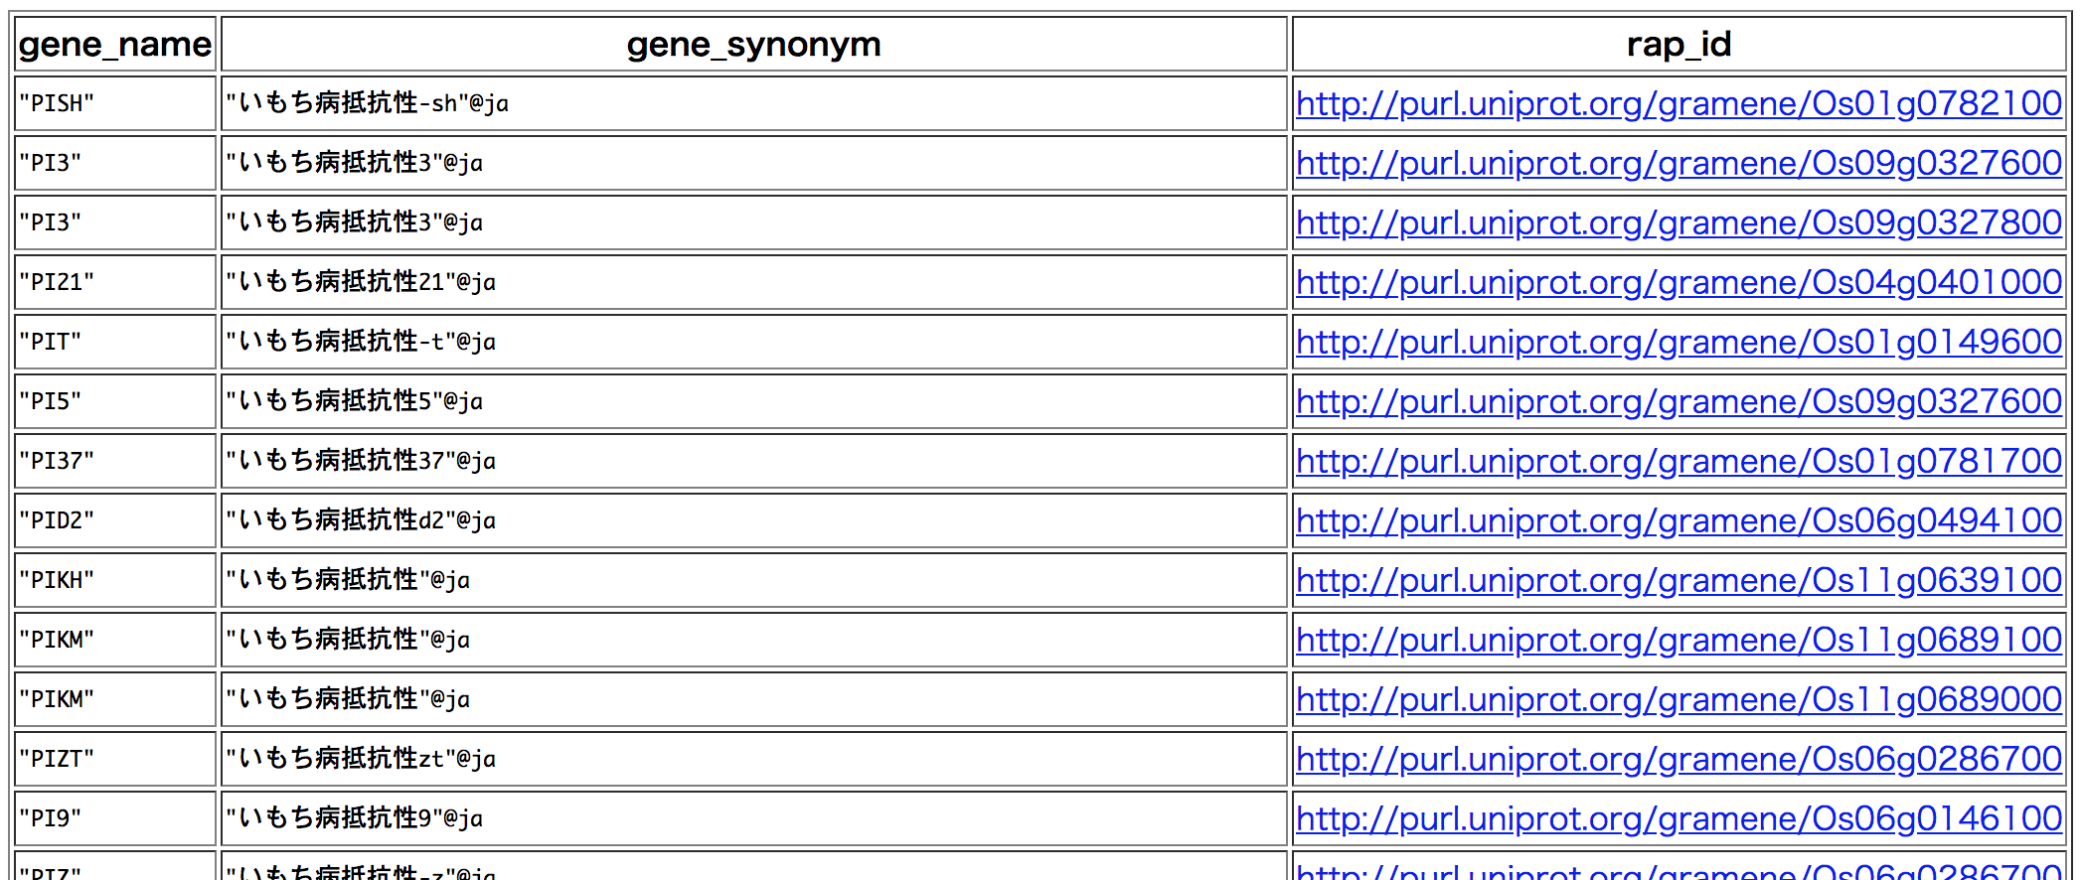
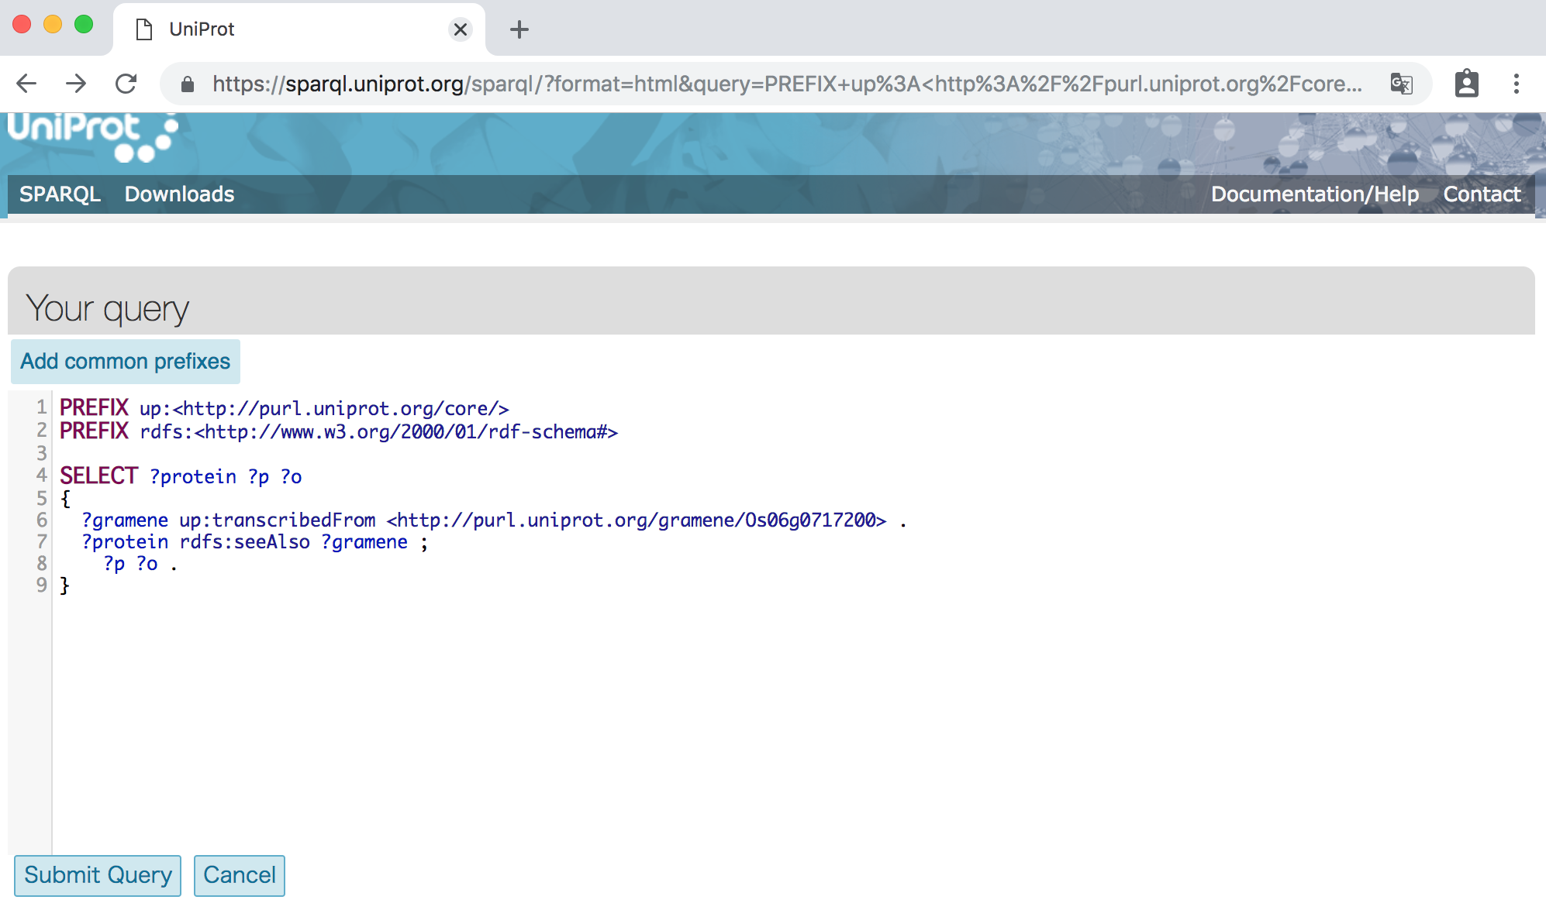
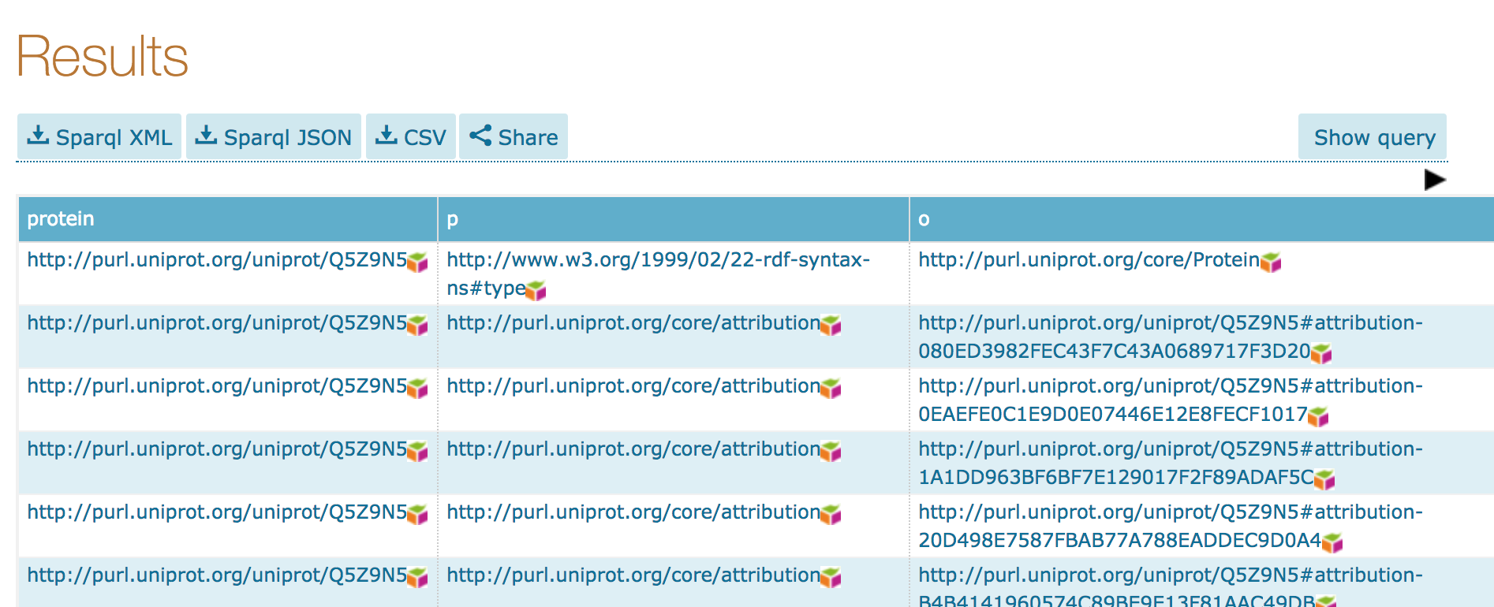
1. “いもち病”に関連する遺伝子とRAP-DBのIDを取得
2. 各RAP-DBのIDからタンパク質の詳細情報をUniProtから取得

Slide 19
2. 代表エンドポイントからデータを取得
他のエンドポイントのデータを検索させる機能があり、1回のSPARQLで複数のエンドポイントにまたがってデータ取得できる。
通称：フェデレーテッドクエリー(Federated Query)
イネ遺伝子情報の
RDFストア
タンパク質情報
RDFストア
アプリケーション
SPARQL
エンド
ポイント
エンド
ポイント

Slide 20
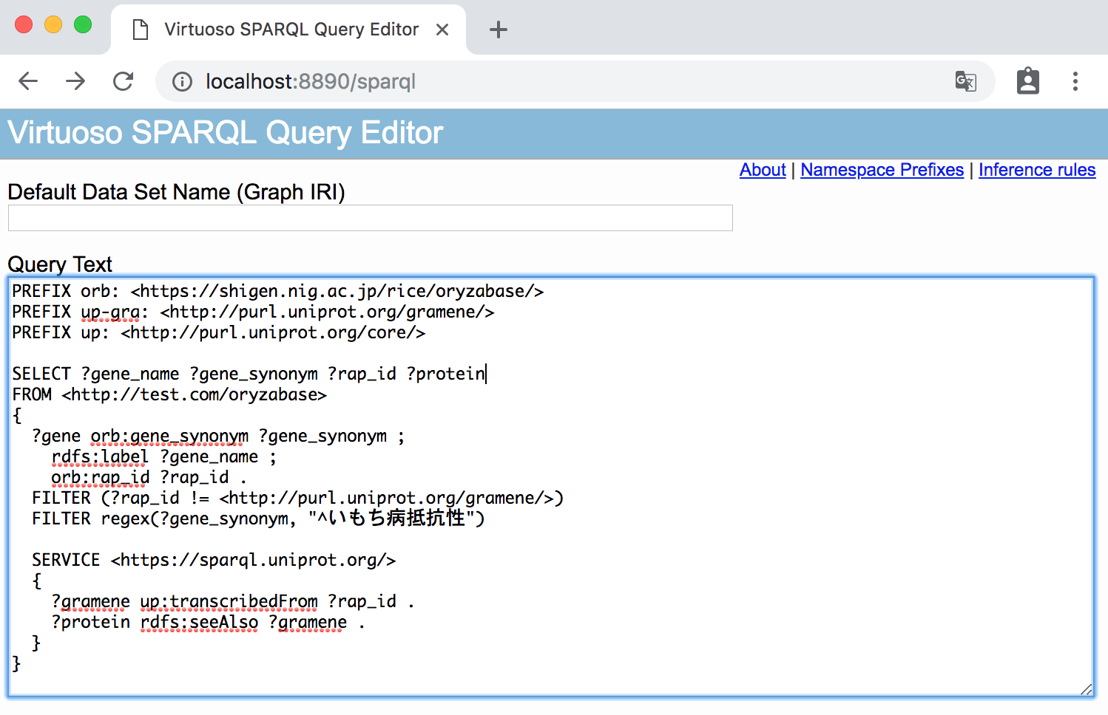
“いもち病”に関連する遺伝子とRAP-DBのIDを取得して、
そのIDをもとにUniProtのエンドポイントにクエリをかけることができる。一つのクエリでデータが取得できる。
SERVICE句というSPARQLの記法を使えば、
UniProtのエンドポイントに対するクエリを埋め込める
SERVICE句は各RDFストア製品によって実装が未熟であることが多く、使えないことが多い

Slide 21
3. 全RDFを自前のRDFストアにロードして取得
RDF
ファイル
RDF
ファイル
ロード
ロード
RDFストア
アプリケーション
SPARQL
エンド
ポイント
安定的に稼働するが、最新データを保持するためデータ更新が必要

Slide 22
おまけ：部分的にエンドポイントから取得
全てのデータをRDFデータにせずとも、従来のデータベースを保持しつつ
追加情報だけSPARQLで取得する構成も可能。
従来のDB
タンパク質情報
RDFストア
エンド
ポイント
SQL
アプリケーション
SPARQL
エンドポイントを公開しておけば、データが使われやすくなる

Slide 23
データを統合して利用する
データ例
繋げたい相手のURIを使う
繋がったデータを利用する
広くデータを繋げるために

Slide 24
共通のURIを使う
“イネ(Oryza sativa)”を表すURI
DDBJ
<http://ddbj.nig.ac.jp/ontologies/taxonomy/4530>
UniProt
<http://purl.uniprot.org/taxon/4530>
CVO(農作物語彙体系)
<https://www.ncbi.nlm.nih.gov/Taxonomy/Browser/wwwtax.cgi?mode=Info&id=4530>
DBpedia
<http://dbpedia.org/resource/Oryza_sativa>
URIが少しでも違うとRDFは繋がらない…

Slide 25
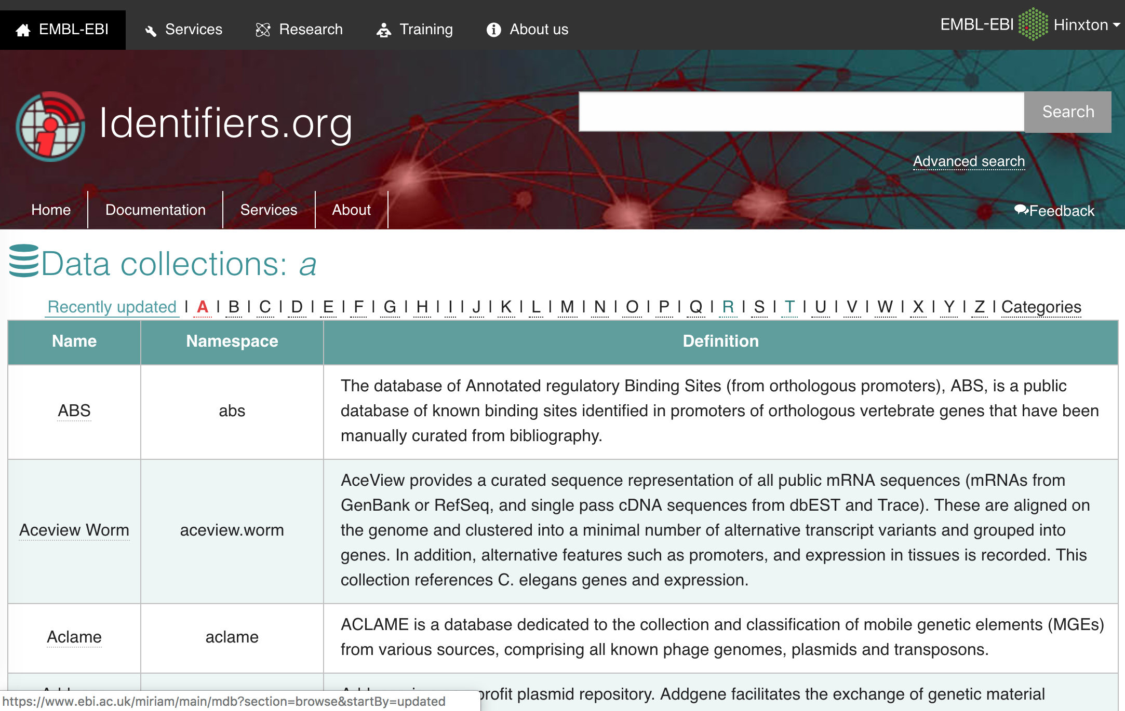
Identifiers.orgのURIを利用する
Identifiers.orgは色々なデータベースとIDに対して統一的なURIを
提供してくれる
フォーマット: <http://identifiers.org/データコレクション/ID>
<http://identifiers.org/taxonomy/4530>
各々のRDFデータでIdentifiers.orgのURIを使っていれば、データが繋がる
Identidiers.orgが扱っている
データコレクション(データベース)一覧
https://www.ebi.ac.uk/miriam/main/collections

Slide 26
オントロジーをURIで記述する
“PISH”@en
PREFIX rdfs: <http://www.w3.org/2000/01/rdf-schema#>
PREFIX dcterms: <http://purl.org/dc/terms/>
PREFIX orb-gene: <https://shigen.nig.ac.jp/rice/oryzabase/gene/>
PREFIX orb: <https://shigen.nig.ac.jp/rice/oryzabase/>
rdfs:label
“Pi sh”@en
“Pish”@en
“Pish(t)”@en
“Pi-sh”@en
skos:altLabel
orb-gene:269
orb:gene_name
“PYRICULARIA ORYZAE RESISTANCE SH”@en
orb:gene_synonym
orb:trait_ontology
“いもち病抵抗性 -sh”@ja
orb:gene_ontology
orb:rap_id
“TO:0000468”
“TO:0000519”
http://purl.uniprot.org/
gramene/Os01g0782100
“GO:0009620”
“TO:0000477”

Slide 27
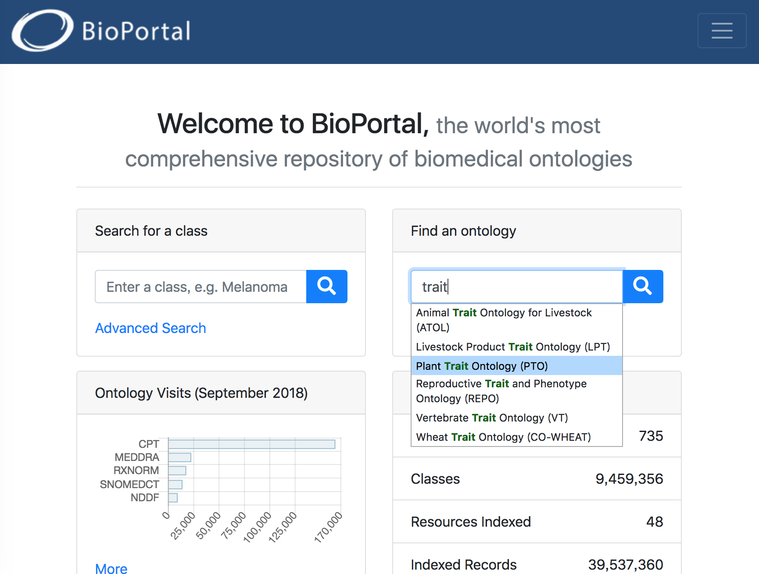
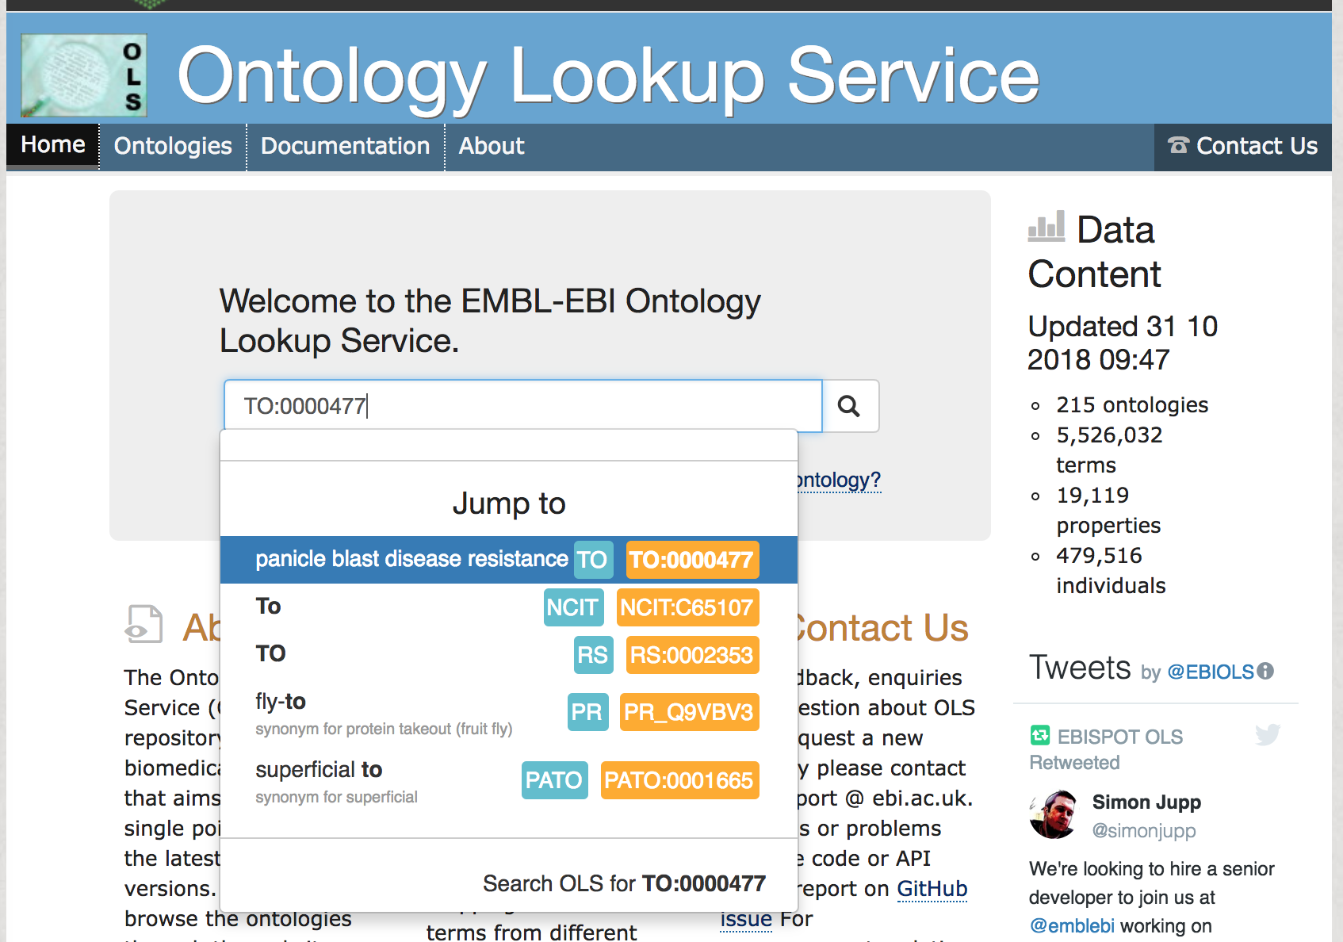
オントロジーを検索する
生命科学のオントロジーであればオントロジーやそのURIの検索サービスが提供されている
https://bioportal.bioontology.org/
https://www.ebi.ac.uk/ols/index

Slide 28
オントロジーを正規のURIで記述する
http://purl.obolibrary.org/obo/TO_0000468
orb:trait
orb-gene:269
orb:trait
http://purl.obolibrary.org/obo/TO_0000477
orb:trait
http://purl.obolibrary.org/obo/TO_0000519
URIで定義された意味(セマンティクス)が明確にもなるため、非常に重要。

Slide 29
述語も適切なURIで記述する
述語(predicate)についても同様で、広く使われている同じ意味の述語URIがないか検討する。
オントロジーを検索
共通語彙基盤を検索
DBCLSのRDFガイドラインを参考にする
ディスカッション

Slide 30
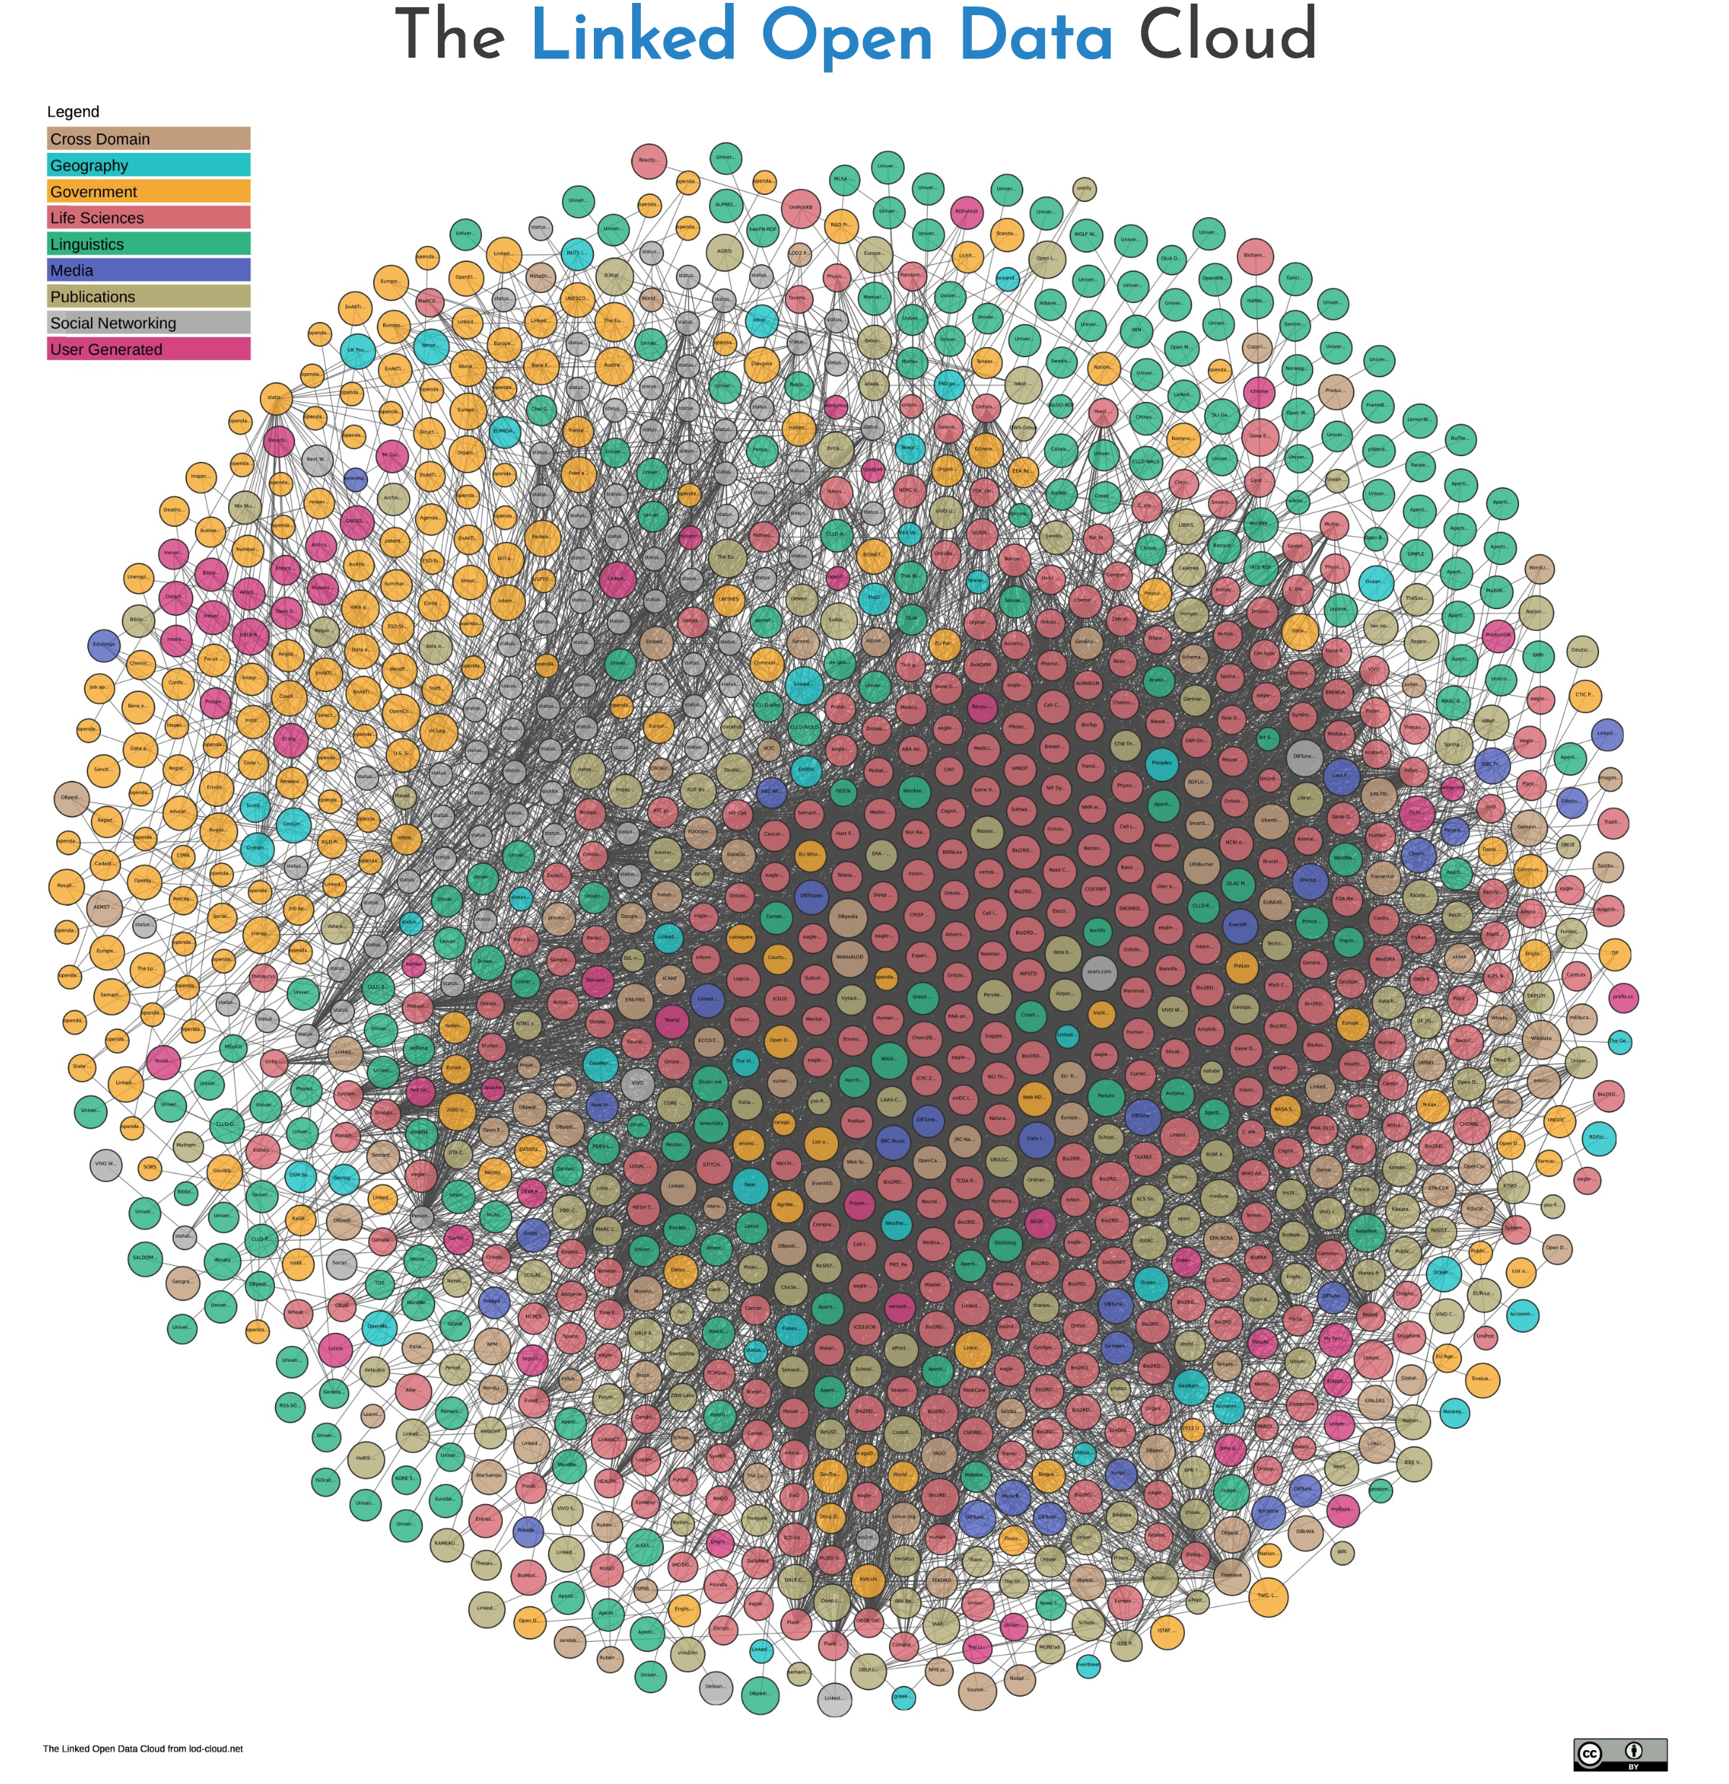
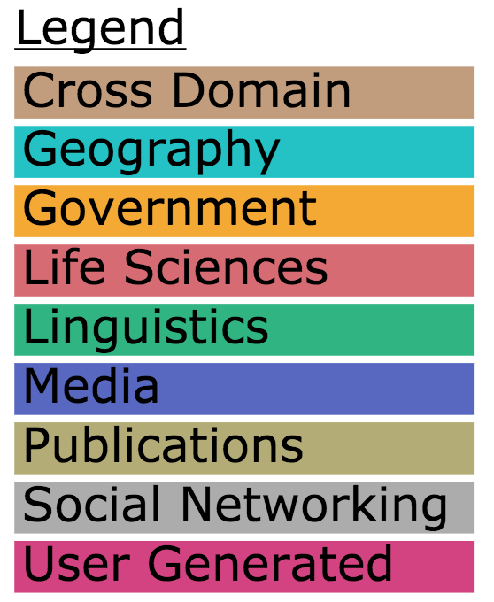
Linked Open Data(LOD)
様々なデータセットがRDFで公開され繋がっている
出典 https://lod-cloud.net/

